Slide 1
Понятие власти

Slide 2
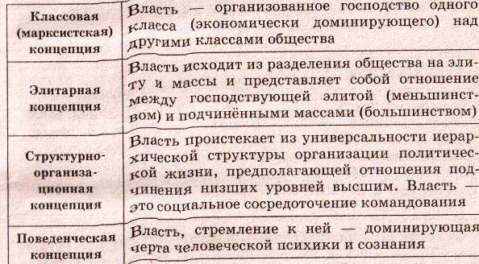
Подходы к решению вопроса о власти

Slide 3
Подходы к сущности власти

Slide 4
Компоненты власти

Slide 5
Классификация (типология власти)

Slide 6
Политическая власть- это право, способность и возможность отстаивать и претворять в жизнь определенные политические взгляды, установки и цели.

Slide 7
Признаки политической власти

Slide 9
Типы (системы) политического господства

Slide 13
Государственная власть- один из видов власти в обществе, где в качестве субъекта власти выступает государство в лице органов, учреждений и должностных лиц, а в качестве объекта власти- население страны: граждане (в республиках) или подданные (в монархиях).

Slide 15
Государственная власть стержень политической власти

